Slide 1
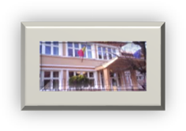
FAIR LIFE Proiect finanțat prin Programul Erasmus+
Școala Gimnazială Nr. 4 – Sibiu
Str. Spartacus, nr. 4- 6, Sibiu
Tel/Fax: 0269253595, E- mail: sc4sb@yahoo.com
Locul desfășurării: KRZYZOWA, Polonia
Perioada: 18 – 26 februarie 2023
Parteneri în cadrul proiectului: GERMANIA, ROMÂNIA, POLONIA

Slide 2
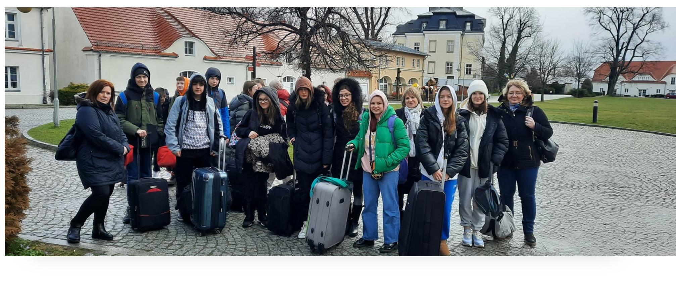
În perioada 18 – 25 februarie 2023, zece elevi și șase liceeni (foști elevi ai școlii nostre), au participat la activitățile proiectului FAIR LIFE, un schimb de tineri desfășurat în parteneriat între cele trei țări participante: Germania, Polonia și România. Proiectul a fost găzduit de asociația Kreisau Initiative din Berlin, Germania, dar s-a desfășurat în Polonia, în localitatea Krzyzowa. Finanțarea a venit de la Uniunea Europeană, prin intermediul programului Erasmus+.
Cadre didactice participante:
- Prof. Rodean Anca, coordonator
- Prof. Popa Ileana
- Prof. Dăian Alexandrina
Prof. Nicula Adriana
Prof. Mihai Mihaela

Slide 3
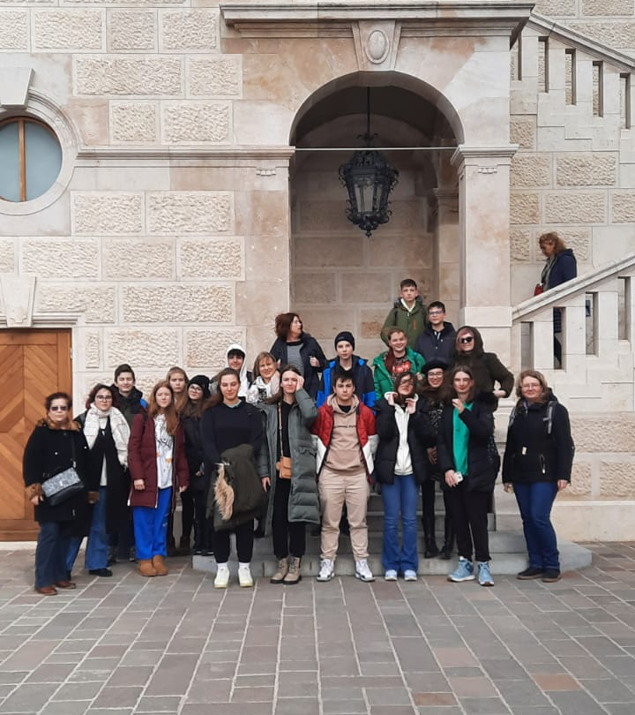
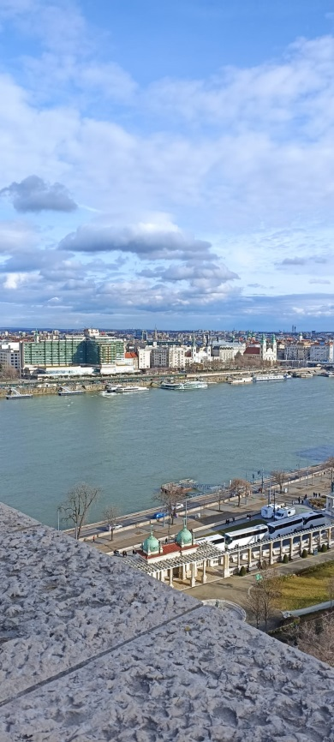
Cazare Vizită în Cetatea Buda Plimbare de seară pentru temerari Croazieră pe Dunăre
BUDAPESTA

Slide 4
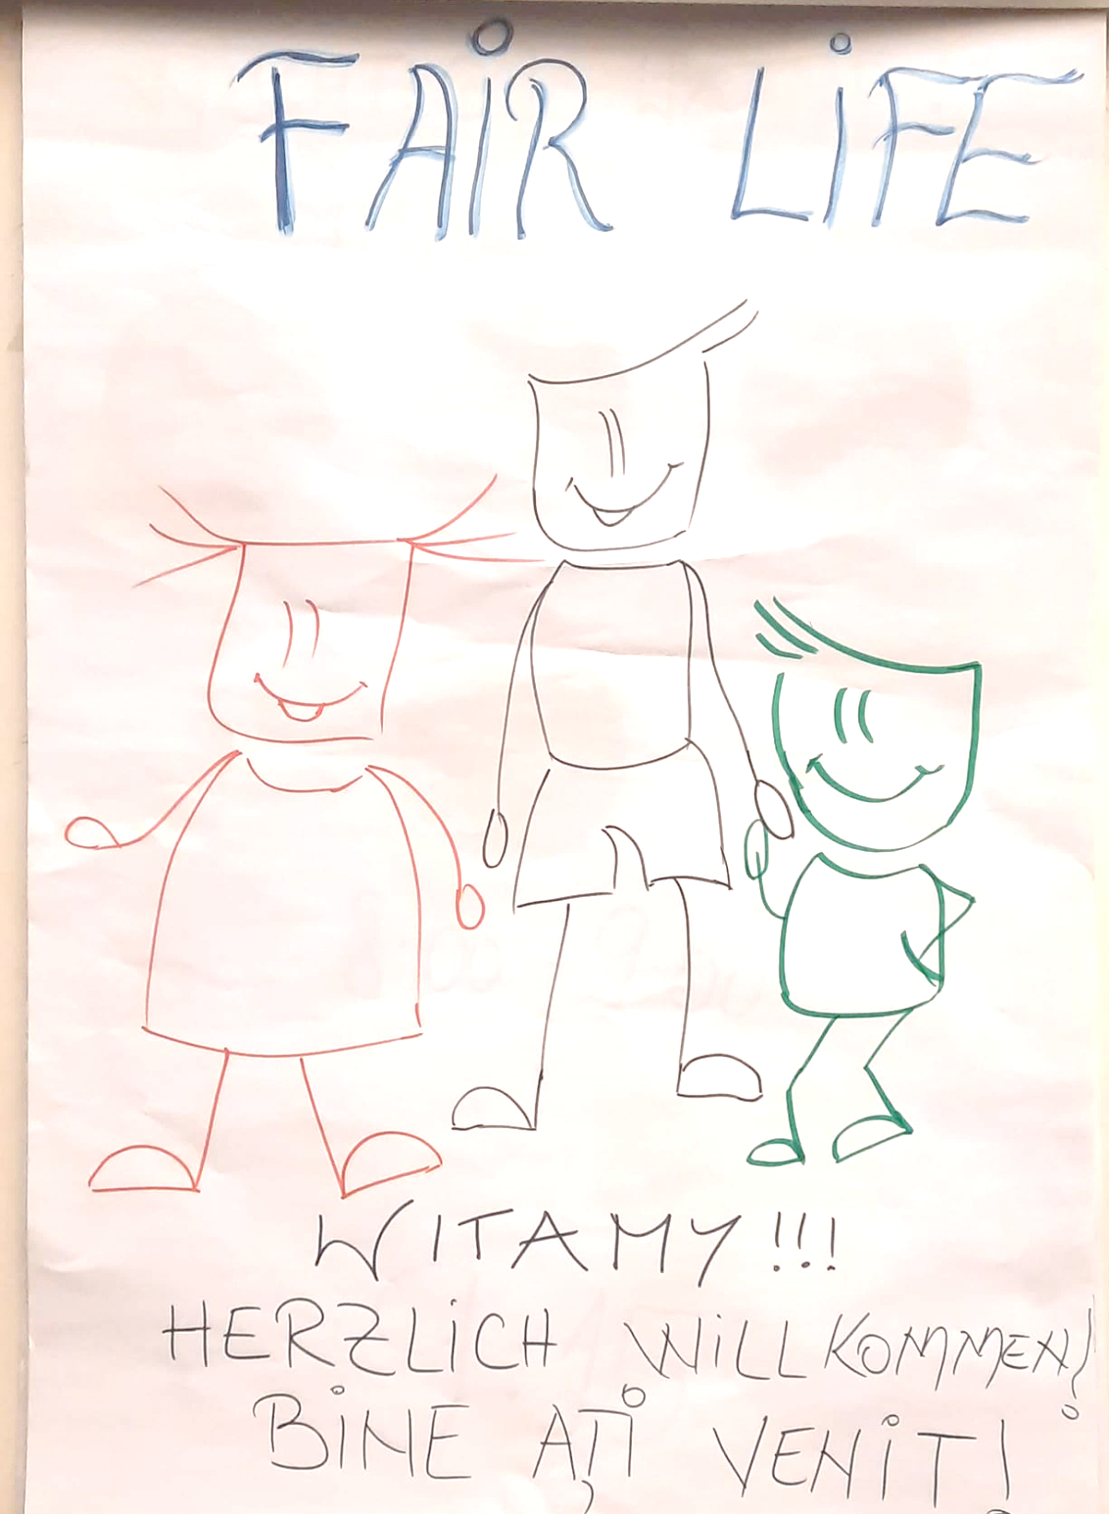
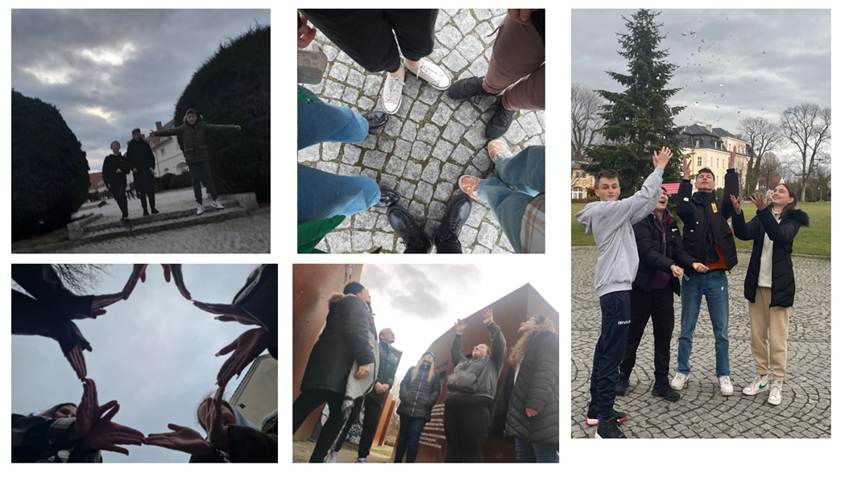
Scopul principal al proiectului a fost oferirea spațiului de învățare non-formală pentru cei 48 tineri participanți, cu și fără dizabilități.
Tinerii au avut prilejul să se dezvolte experimentând, să învețe despre incluziune, dreptul la egalitate de șanse, fairness, tehnici de comunicare și colaborare. De asemenea, și-au învins și depășit bariere proprii și au legat noi prietenii.
Pe parcursul săptămânii s-au organizat activități de cunoaștere, de dezvoltare a încrederii, animație lingvistică, ateliere de lucru cu diferite teme, iar seara, după cină, tinerii și-au petrecut timpului liber, la alegere: party, sport, dans, ateliere de creație etc.

Slide 5
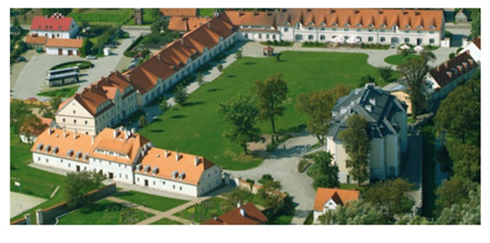
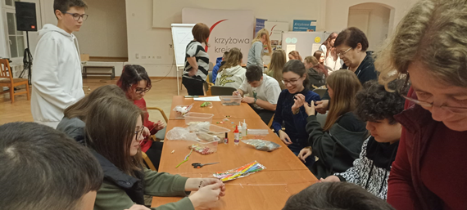
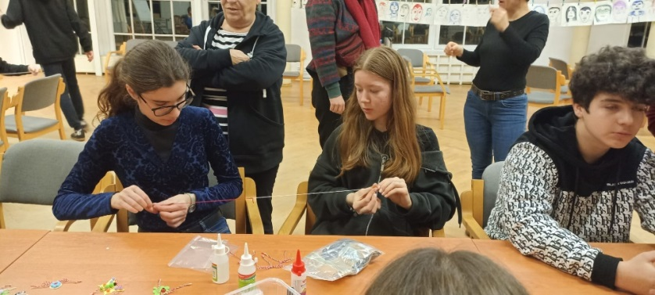
ACTIONBOUND
Cu ajutorul aplicației Actionbound și împărțiți în grupuri mixte, tinerii au pornit în aventura descoperirii locului și a domeniului unde se desfășoară proiectul.
Un prim contact cu ceilalți participanți și cu locul
O primă încercare de comunicare cu tinerii cu nevoi speciale
După amiaza, participanții au fost introduși în lumea limbajului semnelor, în cadrul unui atelier de animație lingvistică.
Într-una dintre seri, elevii școlii noastre au oferit celorlalți 32 de tineri posibilitatea de a cunoaște obiceiul mărțișorului românesc, organizând un atelier de creație pe această temă.

Slide 6
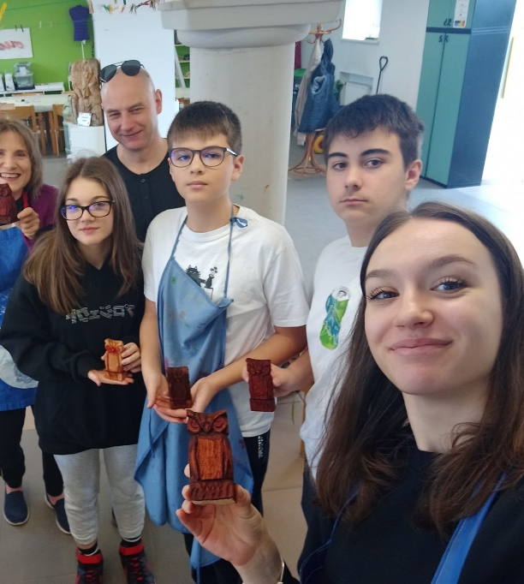
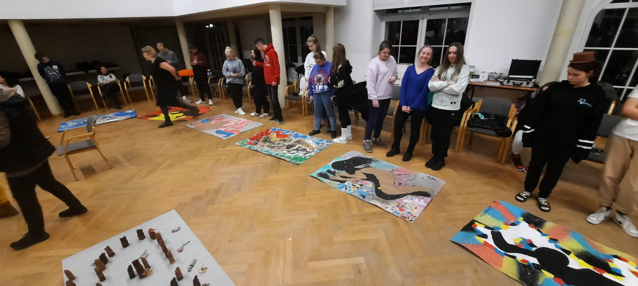
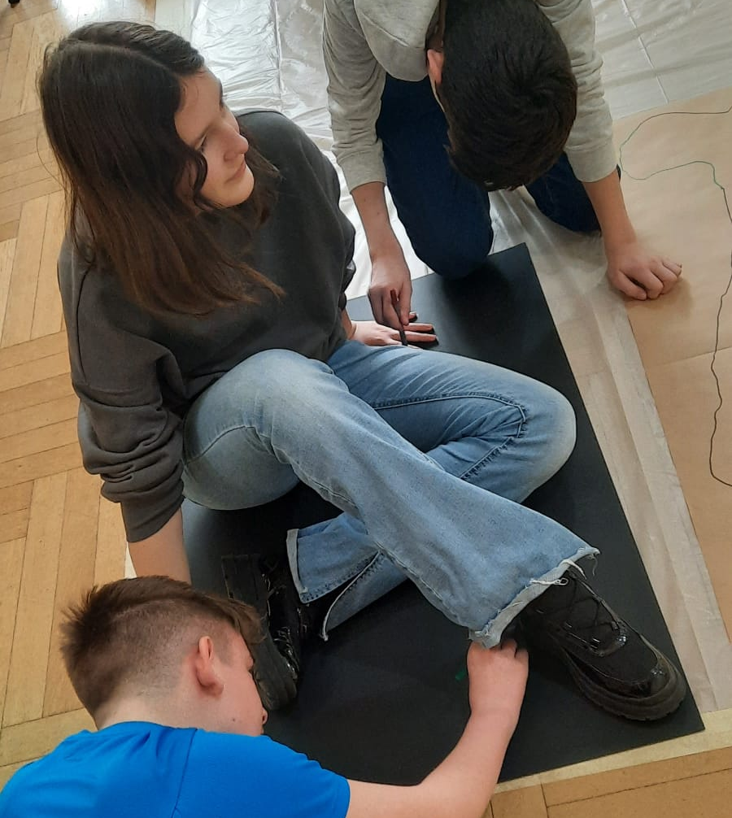
Ateliere de lucru:
CAPOEIRA
VISUAL DESIGN
CREAȚIE
SCULPTURĂ

Slide 7
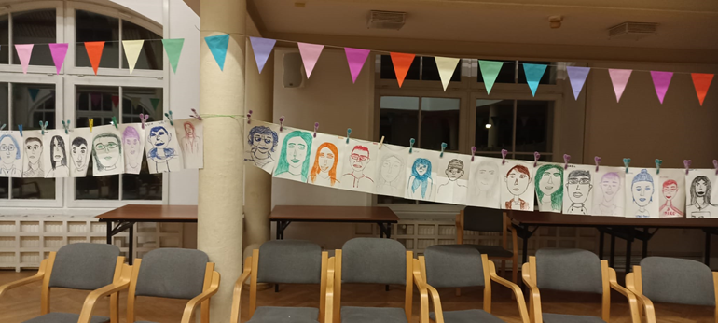
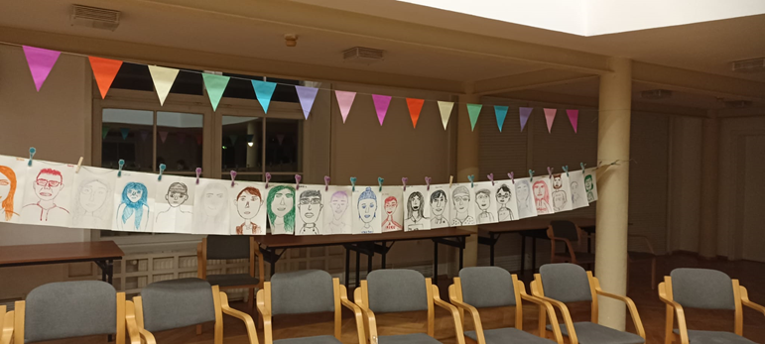
Comunicare prin desen, realizarea portretelor, în colaborarea cu tinerii din alte țări

Slide 8
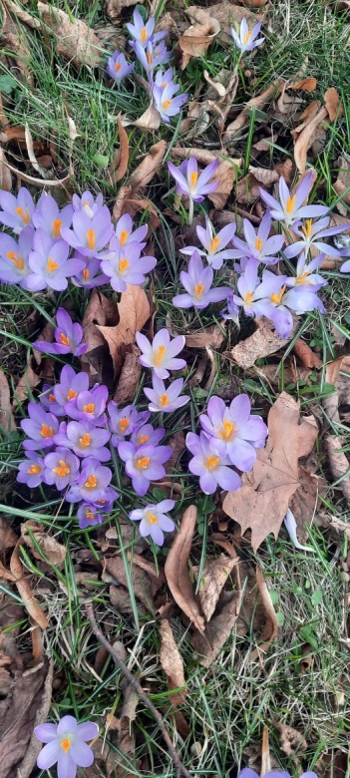
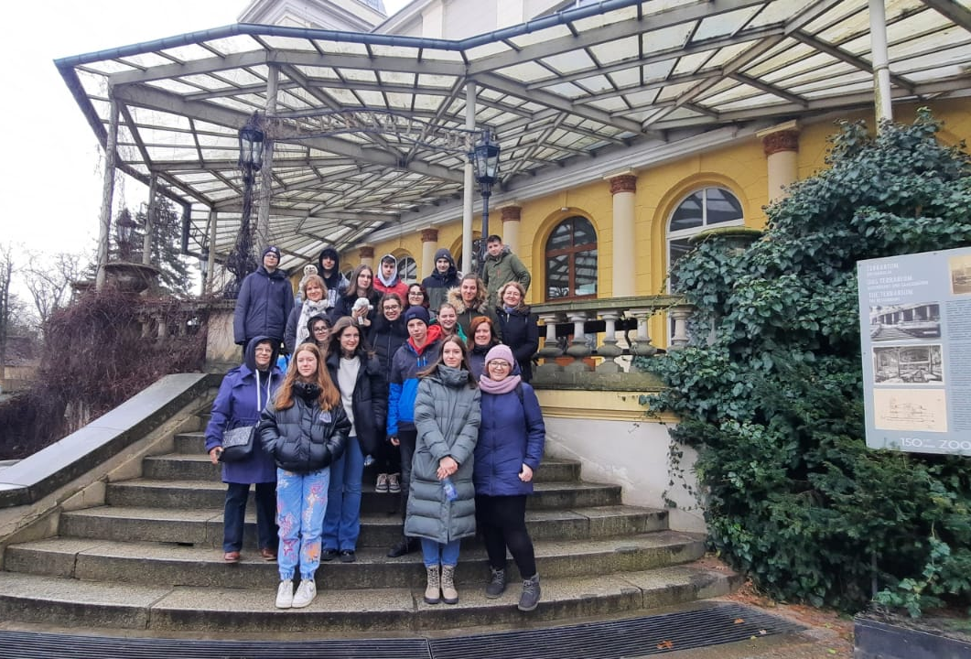
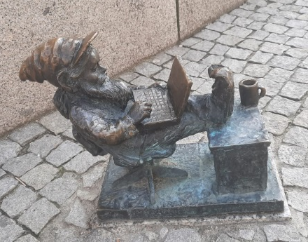
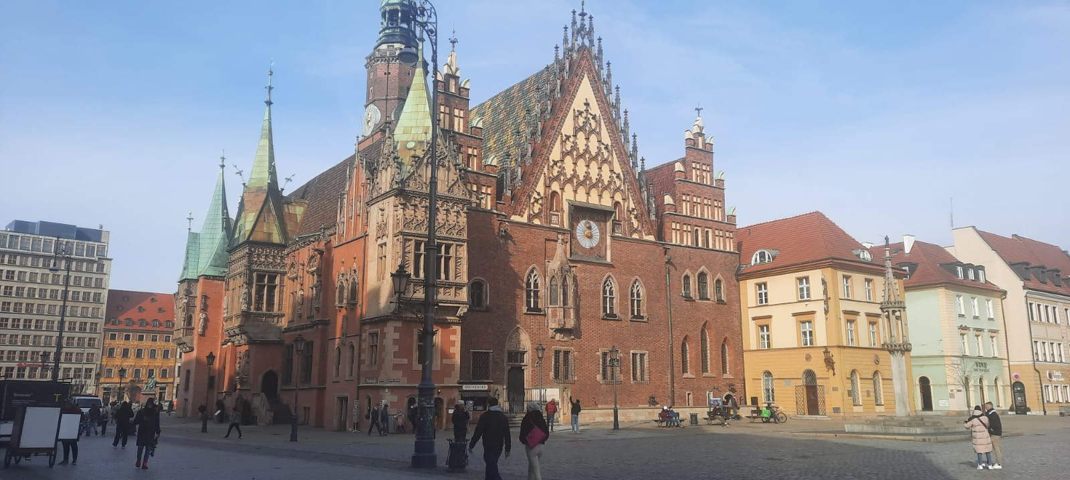
Wroclaw
În cadrul proiectului a fost organizată o excursie, de o zi, la Wroclaw, un oraș mare al Poloniei, unde elevii au vizitat centrul orașului și apoi s-au distrat la bowling.
La finalizarea proiectului, în drum spre casă, ne-am oprit pentru câteva ore la Wroclaw, unde am vizitat o minunată și specială grădină zoologică.

Slide 9
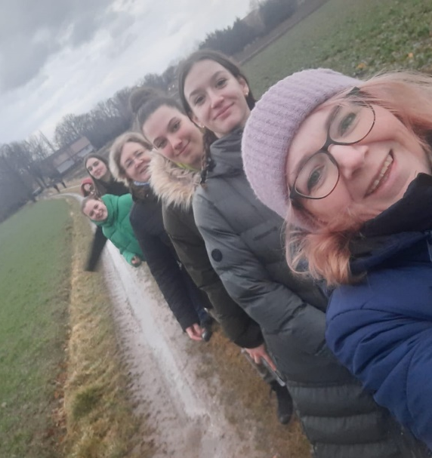
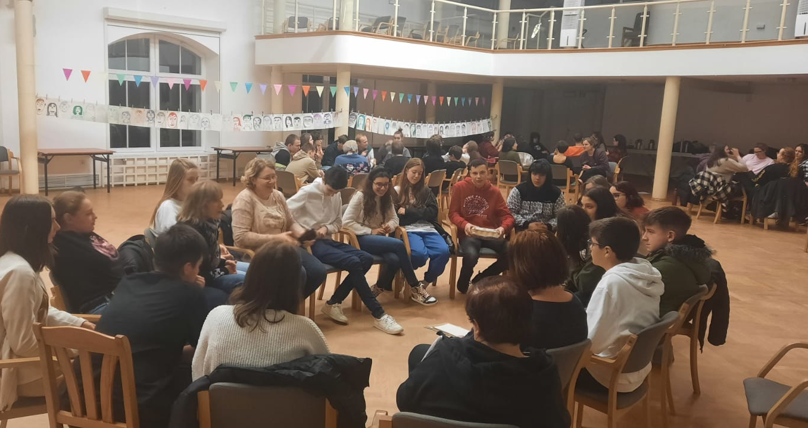
Orașul incluziv, orașul pentru toți
Plimbare în natură
Evaluarea proiectului

Slide 10
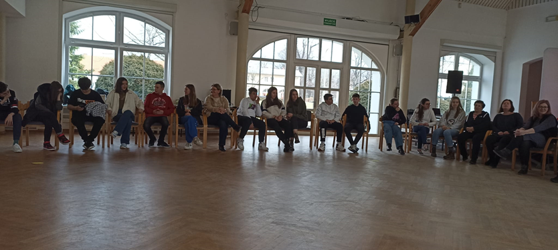
A fost o experiență grozavă, iar dovadă stau chiar impresiile notate de unul dintre participanți:
„Sunt atât de multe motive pentru care mi-a plăcut partiparea mea la acest proiect încât nu știu cu care sa încep. O sa încerc să le menționez pe cele mai importante.
Am fost încântată pentru că am fost aleasă să particip la acest proiect;
Mi-a plăcut foarte mult anturajul;
Toți coordonatorii și însoțitorii acestui proiect au fost extrem de amabili, drăguți, grijulii și atenți cu noi (în special doamnele profesoare și educatoare din România);
Am fost încântată de interacțiunea cu elevi din alte țări (Polonia, Germania), dar în mod special de faptul că am cunoscut doua grupuri de elevi deosebiți, cu afecțiuni hipoacuzice;
Nu am avut timp nici măcar o secundă să mă plictisesc, fiind implicați într-o grămadă de activitati ( atelier de creație, de sculptură, de capoeira, pantomimă);
Un singur lucru nu mi-a plăcut: faptul că totul s-a terminat prea repede;
Mulțumesc frumos pentru această experiență unică și de neuitat!”

Slide 11
